Slide 1
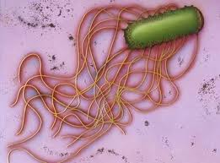
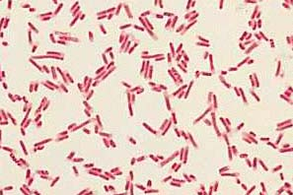
Famiglia: Enterobacteriaceae
Comprende più di 100 specie di batteri Gram neg il cui habitat naturale è l’intestino dell’uomo e di altri animali.
Le Enterobacteriaceae che fanno parte della normale flora intestinale, sono definite coliformi.
Sono microrganismi ubiquitari, presenti nel suolo, nell’acqua, nella vegetazione.

Slide 2
Enterobacteriaceae
Bacilli Gram-negativi, asporigeni;
Immobili o mobili con flagelli peritrichi;
Provvisti di pili;
Aerobi-anaerobi facoltativi;
Crescono su terreni selettivi (MacConkey agar) e non selettivi (Agar sangue);
Sono in grado, in anaerobiosi o in ridotta tensione di O₂, di fermentare il glucosio con produzione di acidi e gas.

Slide 3
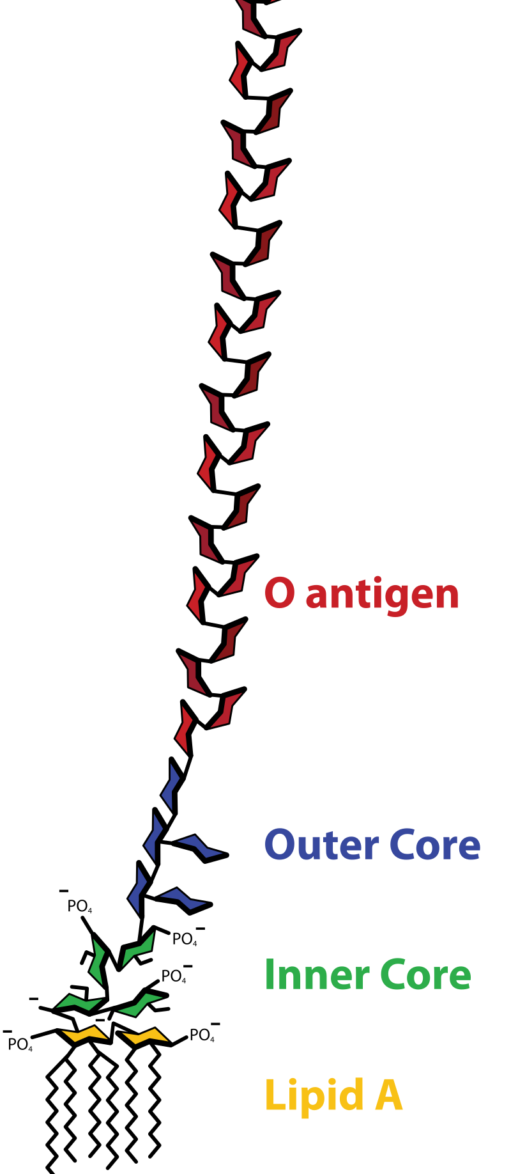
Struttura del LPS dei batteri Gram negativi
Polisaccaride somatico O
(classificazione)
Nucleo polisaccaridico comune a tutte le Enterobacteriaceae

Slide 4
Enterobacteriaceae Antigeni
Antigeni O
Porzione polisaccaridica del lipopolisaccaride (LPS); esistono oltre 150 differenti antigeni somatici O.
Antigeni H (flagellari)
È rappresentato dalle proteine flagellari;
esistono oltre 50 differenti antigeni H.
Antigeni K (capsulari)
All’esterno degli antigeni O in alcune Enterobatteriaceae,
alcuni sono polisaccaridi altri sono proteine;
esistono oltre 100 differenti antigeni K.

Slide 5
Enterobacteriaceae: Fattori di virulenza
Endotossina (lipide A del LPS).
Capsula
Protegge i microrganismi dalla fagocitosi.
Variazione di fase
Gli antigeni capsulare K e flagellare H possono essere alternativamente espressi o non espressi proteggendo così il batterio dalla morte cellulare anticorpo-mediata.
Sistemi di secrezione di tipo III
siringa molecolare che inietta i fattori di virulenza nella cellula epiteliale intestinale dell’ospite (EPEC)
Sequestro dei fattori di crescita
Composti chelanti il ferro, i siderofori
Emolisine → globuli rossi

Slide 6
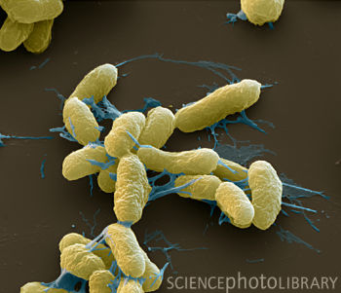
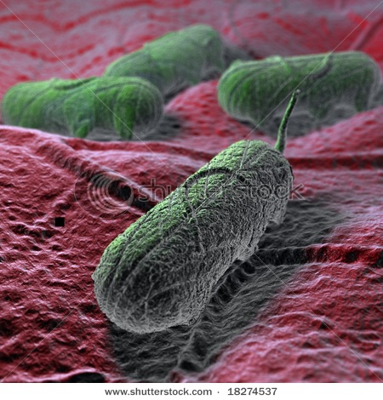
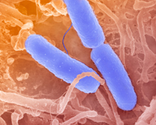
Enterobacteriaceae
Le Enterobacteriaceae importanti dal punto di vista medico appartengono a 10 generi e costituiscono 25 specie:
Escherichia
Shigella
Salmonella
Proteus
Klebsiella
Yersinia
Enterobacter
Citrobacter
Morganella
Serratia

Slide 7
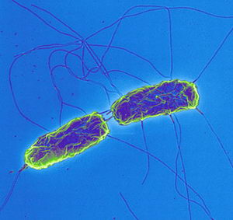
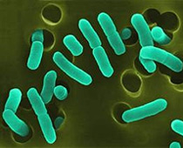
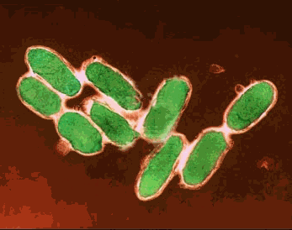
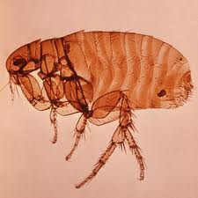
Salmonella spp.
Shigella spp.
Yersinia pestis
SONO SEMPRE ASSOCIATE A PATOLOGIE UMANE
PATOGENI
STRETTI

Slide 8
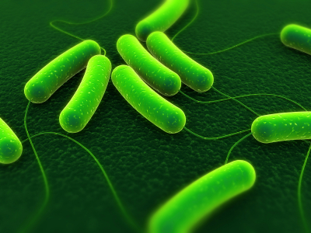
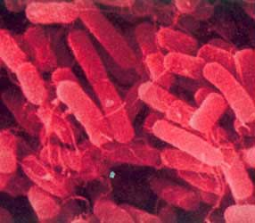
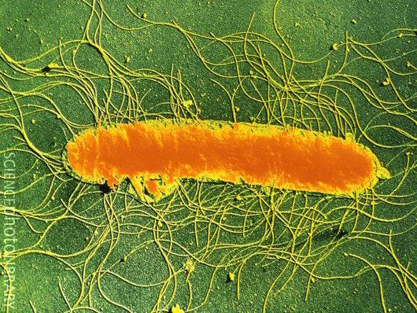
Escherichia coli
Klebsiella
pneumoniae
Proteus mirabilis
sono membri della normale flora commensale
infezioni opportunistiche

Slide 9
Commensali resi virulenti in seguito all’acquisizione di fattori di virulenza tramite plasmidi o isole di patogenicità
Es. E. coli EPEC
SONO SEMPRE ASSOCIATI A PATOLOGIE UMANE
SAPROFITI
TRASFORMATI
IN PATOGENI
STRETTI

Slide 11
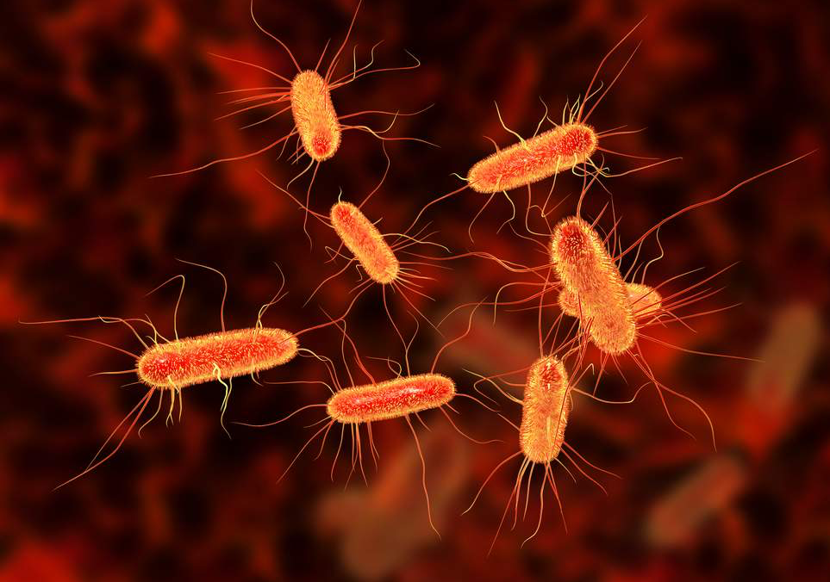
Escherichia coli
Bacilli Gram-negativi
asporigeni
possono avere capsula
sia mobili che immobili
anaerobi facoltativi (fermentano il glucosio e il lattosio)

Slide 12
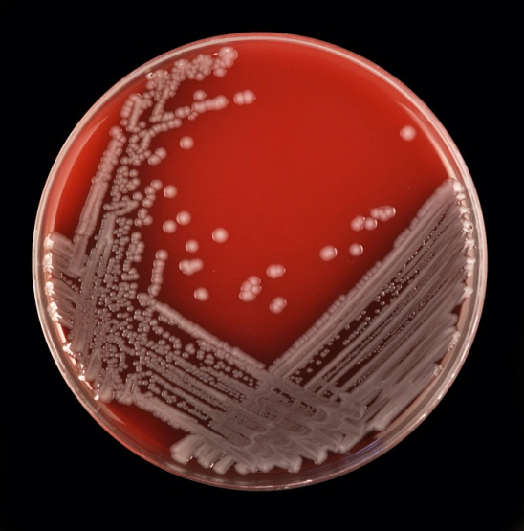
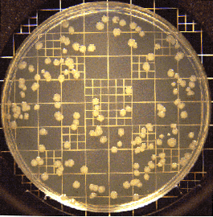
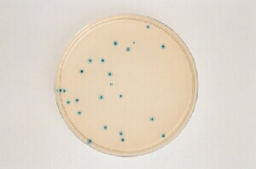
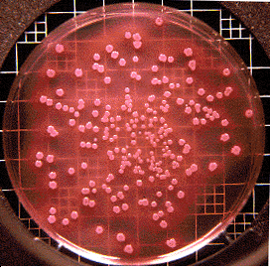
Escherichia coli
Temperatura ottimale di sviluppo: 37°C
pH ottimale: 7-7,4
Terreni colturali
Non selettivo
Selettivo
Agar sangue
Trypticase Soy Agar
(TSA)
Tryptone Bile X
(TBX),
MacConkey agar

Slide 13
Escherichia coli
È l’ospite normale dell’organismo umano nell’intestino crasso….. ma alcuni ceppi possono acquisire fattori di virulenza e comportarsi da patogeni
Gli stipiti di E. coli si dividono in numerosi sierotipi sulla base dei diversi antigeni O e nell’ambito di ciascun sierotipo sulla base di diversi antigeni K e H.

Slide 14
CLASSIFICAZIONE DEI CEPPI PATOGENI DI E. coli
CLASSIFICAZIONE BASATA SUI FATTORI DI VIRULENZA:
FATTORI IMPLICATI NELL’ADESIONE ALLE CELLULE (fimbrie)
PRODUZIONE DI ESOTOSSINE
FATTORI PRESENTI SU ELEMENTI GENETICI MOBILI
CEPPI PATOGENI DI E. coli
ETEC: ENTEROTOSSIGENI
EAggEC: ENTEROAGGREGANTI
EPEC: ENTEROPATOGENI
EHEC: ENTEROEMORRAGICI
EIEC: ENTEROINVASIVI
DAEC: DIFFUSAMENTE ADERENTI

Slide 15
GASTROENTERITI CAUSATE DA E. COLI
CEPPI PATOLOGIA FATTORI DI VIRULENZA
ENTEROTOSSIGENI ETEC Intestino tenue | Diarrea del viaggiatore, diarrea infantile,vomito, crampi, nausea febbre | Enterotossine (plasmidi) ipersecrezione di fluidi ed elettroliti LT-I, LT-II, ST1, ST-II
ENTEROINVASIVI EIEC intestino crasso | Malattia nei paesi in via di sviluppo, febbre, crampi, diarrea, feci con sangue | Invasione e distruzione delle cellule epiteliali del colon plasmide pINV
ENTEROPATOGENI EPEC Intestino tenue | Diarrea infantile con febbre, nausea,vomito e feci non sanguinolente | Adesione e distruzione delle cellule epiteliali.L’adesione mediata da una proteina: intimina
ENTEROEMORRAGICI EHEC Intestino crasso | Coliti emorragiche, diarrea acquosa e sanguinolenta, poca febbre | Inibizione della sintesi proteica mediata da tossine citotossiche (SLTI, SLTII, codificate da batteriofagi lisogeni
ENTEROAGGREGANTI EAggEC Intestino tenue | Diarrea infantile in paesi in via di sviluppo, diarrea acquosa persistente con vomito, disidratazione e febbre | Adesione aggregante plasmide mediata che previene l’assorbimento dei fluidi

Slide 16
E. coli enteropatogeni (EPEC)
INCOMPATIBILITA’ RECETTORIALE
NESSUNA ADESIONE
ESPRESSIONE
DI NUOVI RECETTORI
O DI RECETTORI
MODIFICATI
V V V V
YYYYYYYYYYYYYYYYYYYYYYY
YYYYYYYYYYYYYYYYYYYYYYY
Cellula Inoculata mediante Sistemi di secrezione di tipo III

Slide 17
E. coli enteropatogeni (EPEC).
adesione ai microvilli intestinali mediante fattore EAF (proteina di membrana esterna di 94 KDa codificata da un plasmide)
aumento del calcio intracellulare e conseguente attivazione di enzimi specifici e protein-chinasi
vescicolazione e frammentazione dei microvilli
adesione dei batteri più intima all'epitelio e perpetuazione del danno
alterazione del citoscheletro ed alterazione della permeabilità di membrana agli ioni: imponente diarrea secretoria.

Slide 19
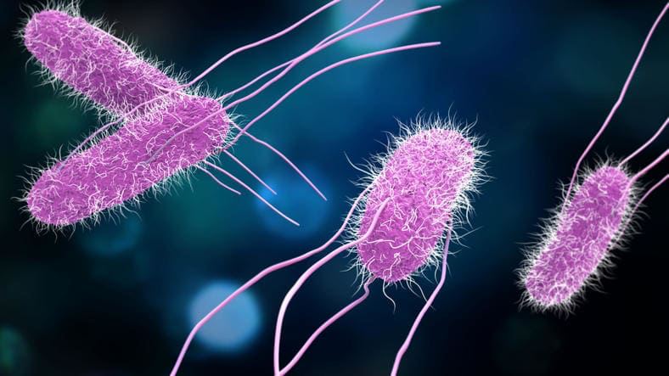
SALMONELLE
Bacilli Gram-negativi
Aerobi-anaerobi facoltativi,
asporigeni
capsulati
Mobili per flagelli peritrichi
Non fermentanti
Crescono facilmente nei comuni terreni di coltura
Inattivate da cottura, ebollizione, pastorizzazione, irradiazione
Struttura antigenica complessa (> 2000 sierotipi):
- Ag H, flagellari, proteici, inattivati dal calore
- Ag O, somatici, lipopolisaccaridici, nella parete, termostabili
- Ag K (Vi), nella capsula, glicoproteici, principale Ag Vi

Slide 20
Salmonelle
Salmonella typhi
Salmonella paratyphi
Salmonella typhimurium
Salmonella choleraesuis
Caratteristiche
Penetrano per via orale, in genere per contaminazione dei cibi e bevande
Carica infettante : 10⁵-10⁸, per S. typhi 10³
l'acidità gastrica, la normale flora microbica intestinale, l’immunità locale intestinale sono le difese dell’ospite

Slide 21
Ingestione di cibi contaminati
(pollame,uova, prodotti caseari)
diretta oro-fecale nei bambini
Trasmissione
nei mesi estivi
e autunnali
Diffusione Ubiquitaria
Animali
S. typhimurium, S. choleraesuis etc
Uomo
S. typhi e paratyphi
Serbatoi
Colonizzazione intestinale asintomatica a lungo termine
antibiotici
reintegrazione idrosalina
Trattamento

Slide 22
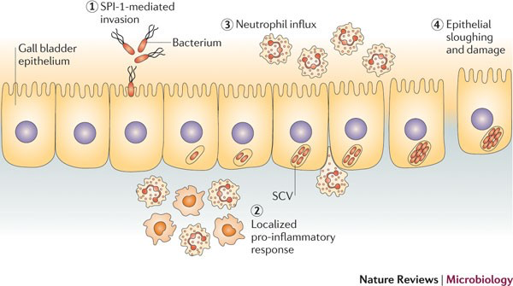
Invasione delle cellule epiteliali della cistifellea da parte di
Salmonella typhi o paratyphi
Colonizzazione intestinale asintomatica a lungo termine
Nat Rev Microbiol. 2012 January 11
Notes:
Following systemic infection, Salmonella spp. colonize the gall bladder from the liver. Bacteria can replicate extracellularly in the lumen or can actively invade the gall bladder epithelium in a Salmonella pathogenicity island 1 (sPI-1)-dependent manner (step 1). Although the bacteria can replicate inside the epithelial cells, in the Salmonella-containing vacuole (sCV), they do not translocate to the lamina propria and mucosa. This intracellular infection leads to a local inflammatory response (step 2) mediated by neutrophils (step 3), with subsequent tissue damage and epithelial sloughing (step 4). This could lead to the release of Salmonella spp. cells into the lumen for invasion of new epithelial cells

Slide 23
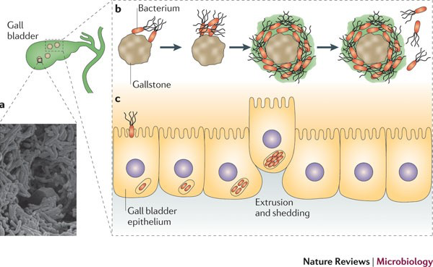
Ruolo del biofilm su calcoli biliari di colesterolo nei portatori asintomatici
Colonizzazione intestinale asintomatica a lungo termine
Nat Rev Microbiol. 2012 January 11
Notes:
a | Electron micrograph of Salmonella enterica subsp. enterica serovar Typhi in a biofilm on the surface of a human gallstone. b | S. Typhi probably gains access to the gall bladder during the acute phase of infection and initially attaches to gallstone surfaces through a specific interaction between flagellin and cholesterol. This initial binding could be facilitated by outer-membrane protein C (ompC). Subsequent attachment of bacteria is aided by the presence of, but not motility mediated by, flagella59,62. On cholesterol, biofilm formation is dependent on the presence of exopolysaccharide (green), probably including the o antigen capsule55. Detachment of bacteria from the biofilm would allow entry into the intestine via bile, followed by shedding in the faeces and urine70 . c | A possible alternative strategy by which S. Typhi persists in the gall bladder is through invasion of gall bladder epithelial cells. In this model, invasive bacteria replicate intracellularly, and shedding could occur as a part of epithelial regeneration, wherein gall bladder epithelial cells containing S. Typhi would be extruded to the lumen, and released bacteria could infect new cells or be shed into the intestine via bile82 .

Slide 25
Klebsiella
Bacilli Gram-negativi
Aerobi-anaerobi facoltativi,
Capsula abbondante colonie mucose
Non mobili
Klebsiella pneumoniae è la specie responsabile di:
Polmoniti contratte in ambiente ospedaliero
Infezioni del tratto urinario
Otiti, sinusiti
Meningiti…
Commensale saprofita
Patogeno opportunista

Slide 27
Vibrio cholerae

Slide 28
Vibrio
Gram negativo
bastoncelli a virgola, mobile per un flagello polare
anaerobio facoltativo
scarse richieste nutrizionali (facile coltivazione)
cresce a pH=8,5-9,0 in presenza di NaCl 6% (alofilo)
Endemico in paesi a basso standard
epidemia
pandemia
Trasmissione
dolce
salata
Catena
alimentare
feci
ACQUA

Slide 29
VIBRIO CHOLERAE
I ceppi di gruppo O1 e O139 producono il colera classico
Ulteriore differenziazione dell’antigene O1 in due sierotipi: Ogawa ed Inaba
Fattori di virulenza di V. cholerae O1, O139
Tossina colerica Ipersecrezione di elettroliti e acqua
Pilo, adesina Adesione alle cellule mucose
Flagello mobilità
Siderofori cattura di ferro

Slide 30
PATOGENESI ED ANATOMIA PATOLOGICA
Patogeno solo per l’uomo
Carica infettante 10⁸-10¹⁰ batteri ingeriti se il veicolo contaminato è l’acqua
10² 10⁴ se viene introdotto con i cibi per effetto tampone dei medesimi
Infezione non invasiva, non raggiungono il torrente circolatorio
Infezione del tratto gastrointestinale: aderiscono ai microvilli delle cellule epiteliali mediante pili, si moltiplicano e liberano tossina colerica

Slide 31
Shelly J et al, J Bacteriol; 2011

